Slide 1
四川美术学院
网站群平台使用培训会
大型组织公开信息内容管理及其智能服务提供商
培训师：李巍
让内容成为资产 · 让数据创造价值

Slide 2
01 内容维护
02 网站管理
03 资料管理
04 答疑环节

Slide 3
内容维护
01

Slide 4

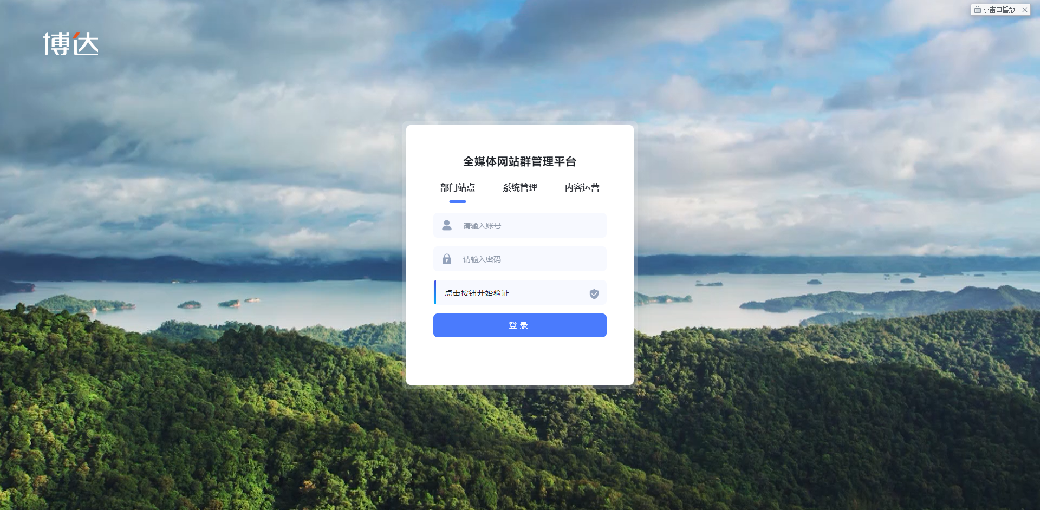
登陆网站群
1
二级站群后台登陆地址
输入：账号、密码即可登陆至网站群平台

Slide 5
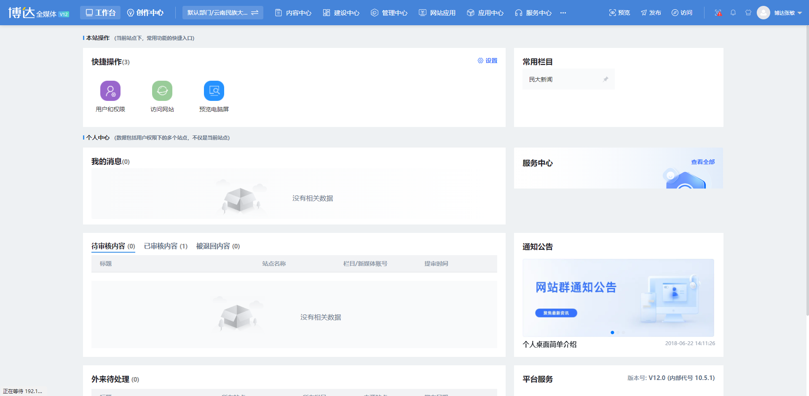
我的桌面
1
查看今日访问量、今日发文数量、站群公告、下载维护资料、查看服务电话……
打开学习网，查看常见问题的解决方法
切换皮肤、可以修改密码
直接发布文章、审核文章、查看最新文章
可以查看我的文章列表进行修改文章、添加文章、撤稿、预览、查看审核记录
查看系统的状态和访问量统计

Slide 6
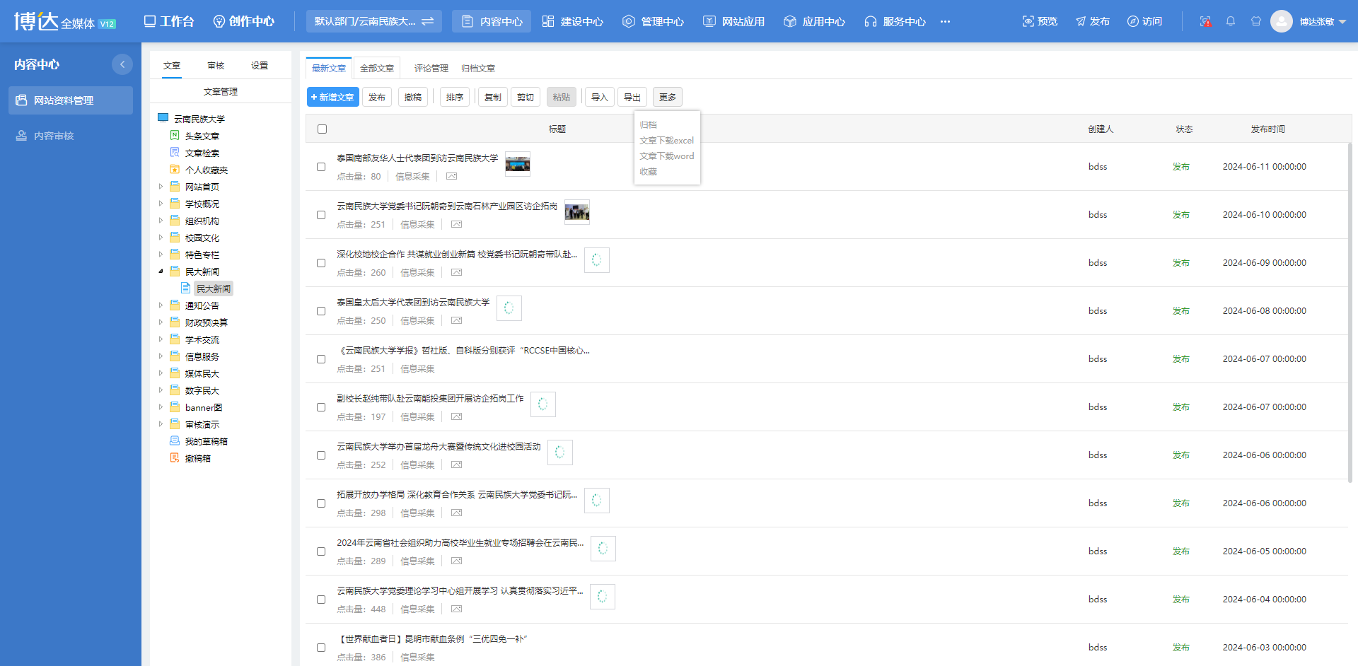
文章发布—“内容中心->文章管理”
2
新增、发布、撤稿
将撤稿的文章进行还原
手动拖拽排序
复制、剪切、导入导出等

Slide 7
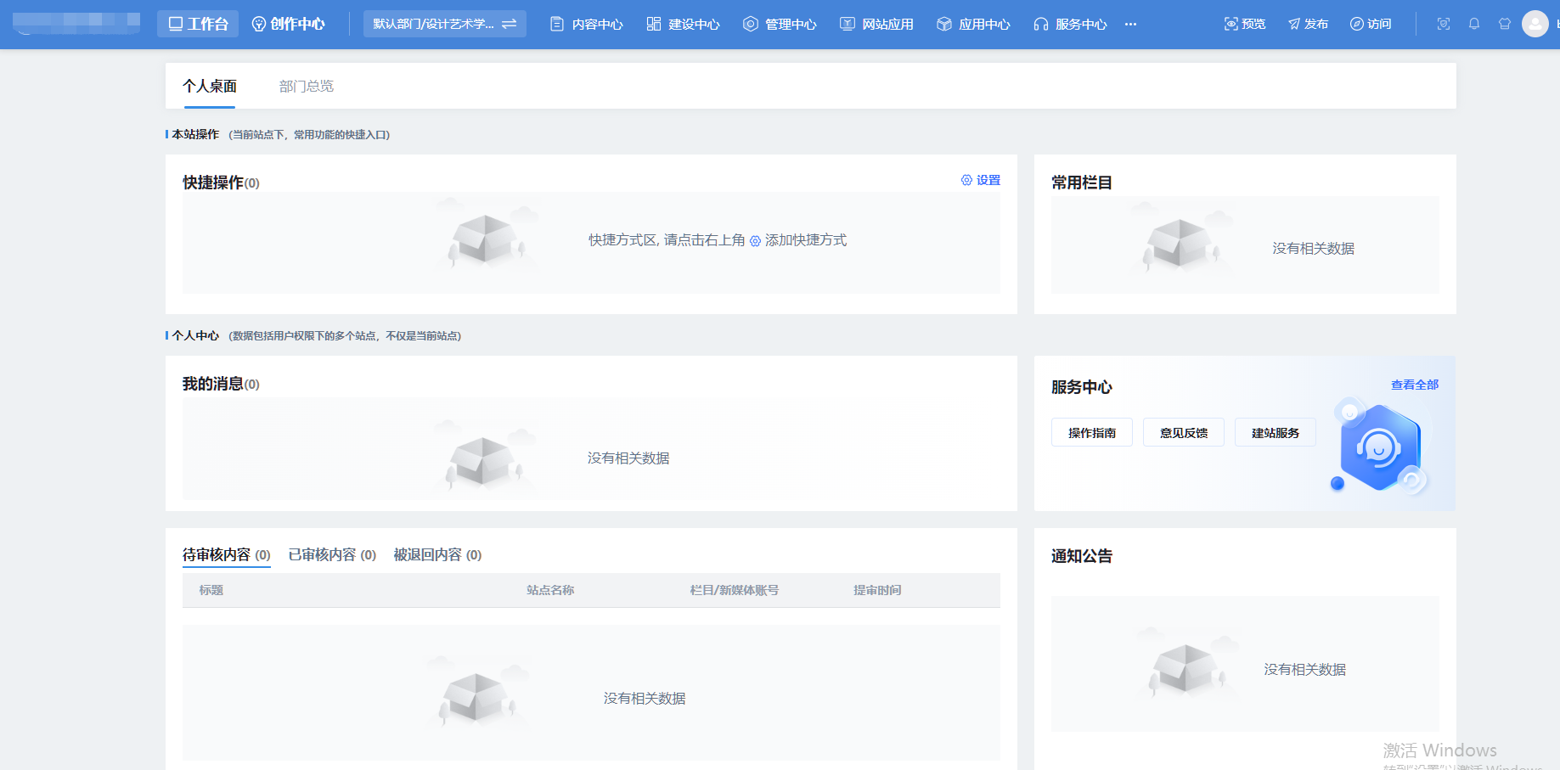
我的桌面
1
查看今日访问量、今日发文数量、站群公告、下载维护资料、查看服务电话……
打开学习网，查看常见问题的解决方法
切换皮肤、可以修改密码
直接发布文章、审核文章、查看最新文章
可以查看我的文章列表进行修改文章、添加文章、撤稿、预览、查看审核记录
查看系统的状态和访问量统计

Slide 8
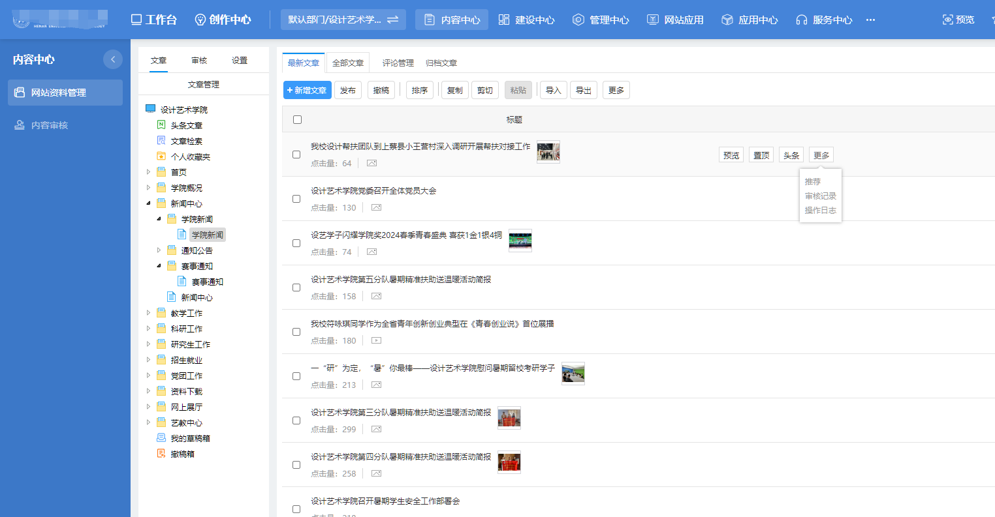
文章发布—“内容中心->文章管理”
2
新增、发布、撤稿
将撤稿的文章进行还原
手动拖拽排序
复制、剪切、导入导出等

Slide 9
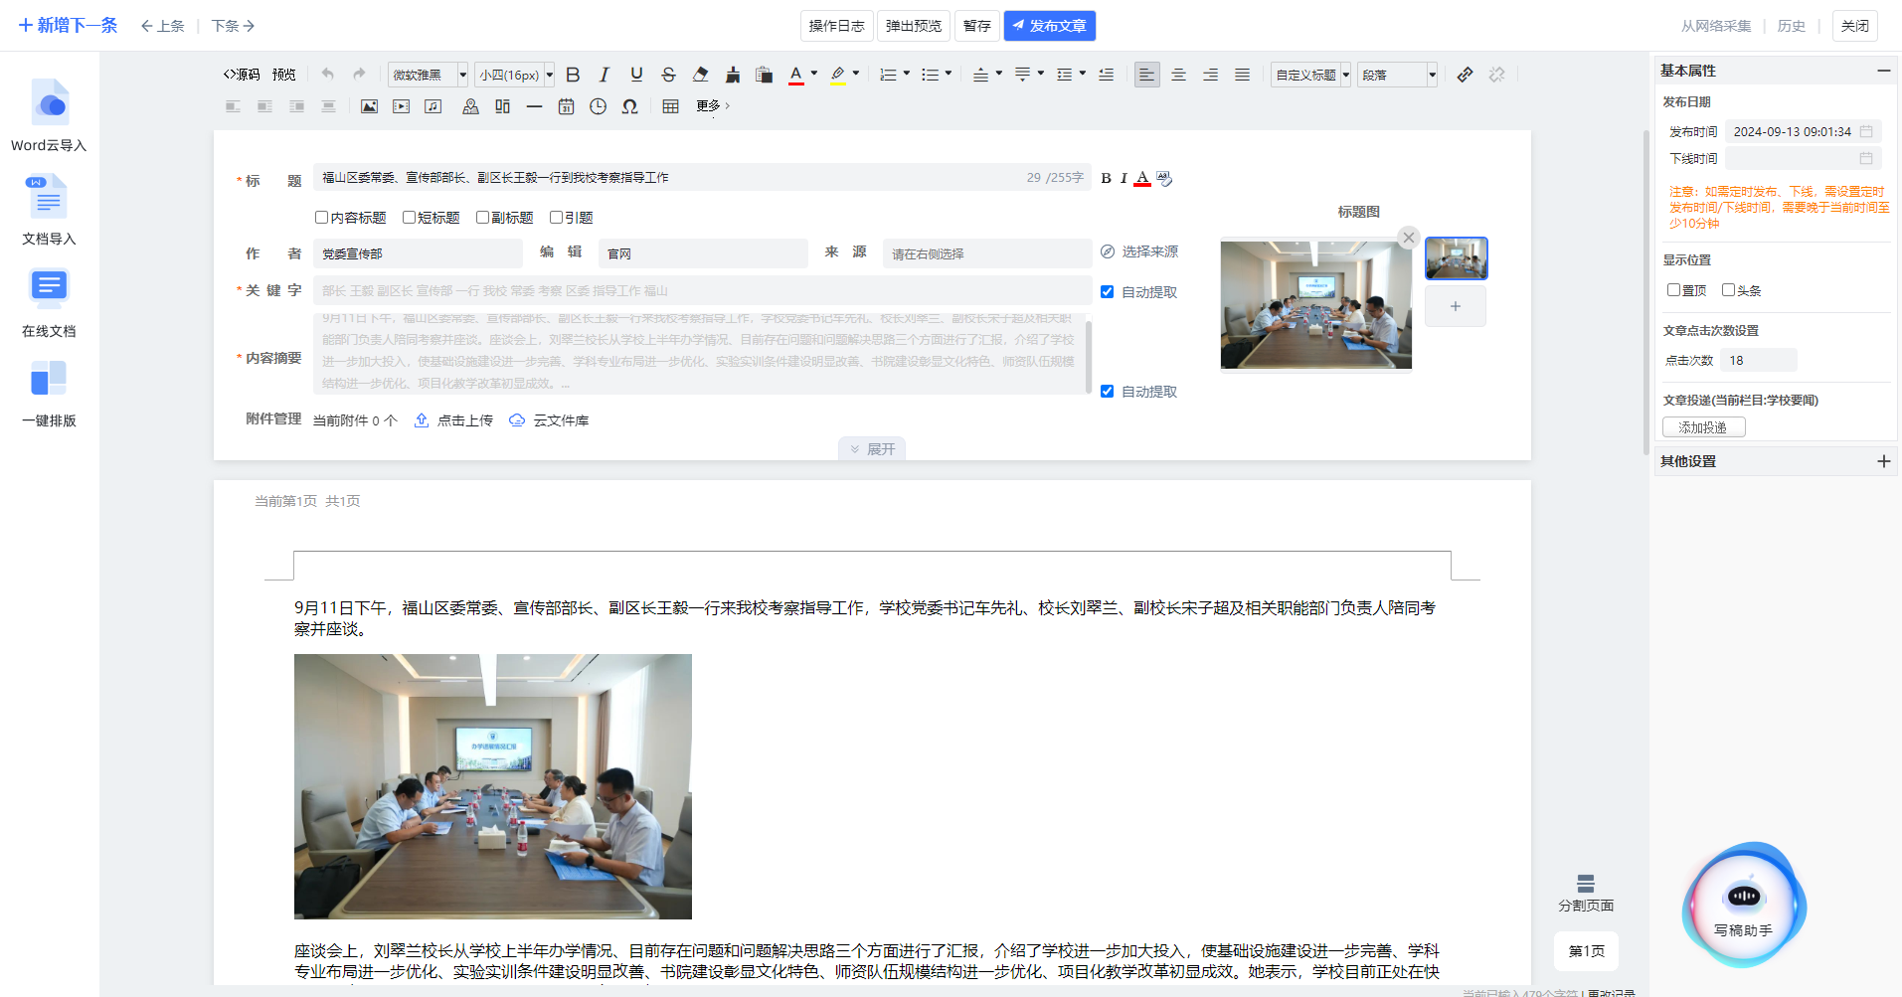
文章的发布
3
选择”添加文章“，选择对应栏目，打开编辑器
使用”word导入“，将内容导入至编辑器
使用”一键排版“，对内容做排版
输入“标题”“作者”“编辑”“来源等”
插入图片、视频、音乐、附件等
提取“标题图”
”暂存“文章，然后”弹出预览“，查看编辑效果
选择”发布“或者”提交审核“

Slide 10
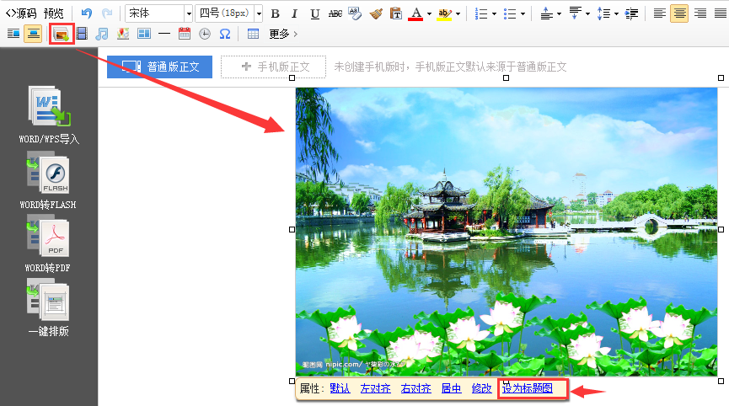

文章发布—图片添加和标题图的设置
4
首页需要展示新闻中的图片，一定要将图片“设为标题图”
请将图片编辑后再上传，图片文件上传大小为20M
注意事项

Slide 11
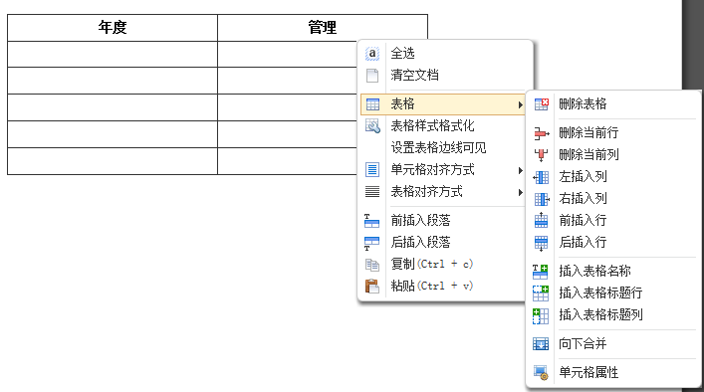
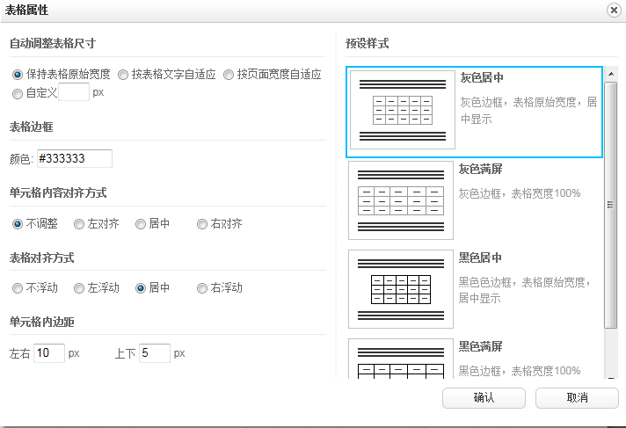
文章发布—表格”
5
表格区域，点击右键可出现表格的相关操作
表格线上，按左键2秒后可对表格线进行拖动操作
编辑表格时，首行缩进，段落，请勿用空格代替
表格处点击右键，可以从出现的表格选项中，快速的调整表格，表格格式化可以对表格单独做排版

Slide 12
文章发布—表格”
5
表格编辑注意事项
Word中编辑表格，需要将表格手动居中，不能使用空格来居中，否则导入的文章，表格不居中。
Word编辑时候，页面不能横行排版，否则导入的文章可能超出内容区域，显示出问题。
表格编辑的时候，最好不要超出word的边界。
导入的表格如果显示有问题，可以单独格式化表格样式，重新设置。

Slide 13
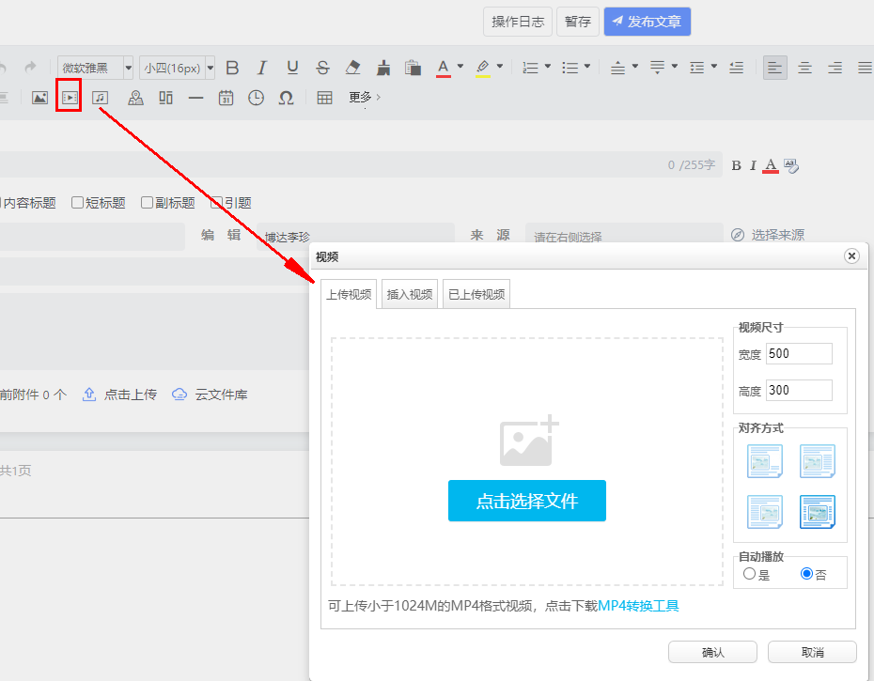
文章发布—视频发布
6
视频编辑注意事项
各版本浏览器对视频MP4格式兼容效果比较好
系统内置MP4格式转换工具，除了转换格式还可以对视频做流化处理

Slide 14
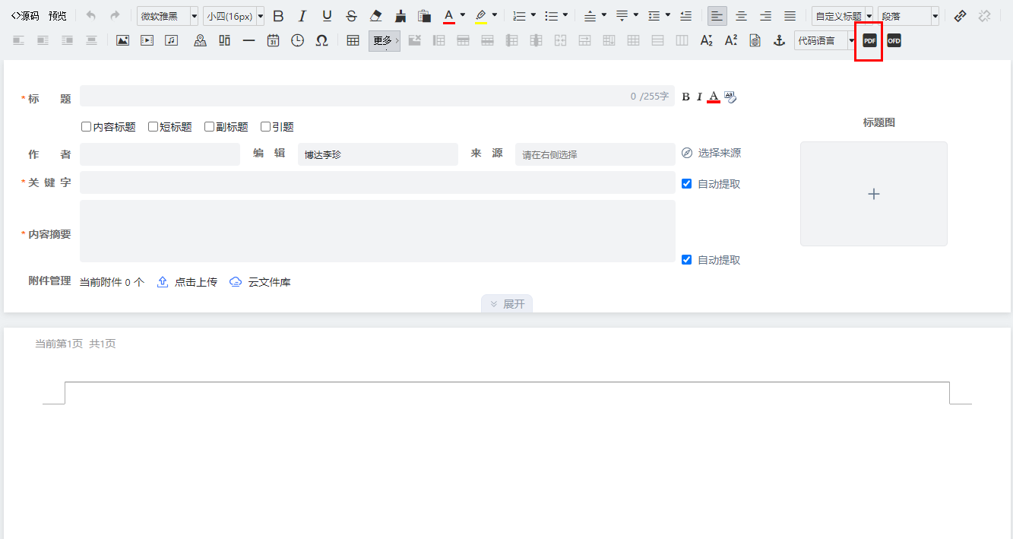
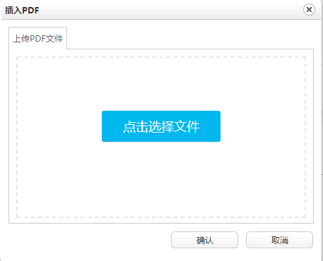
文章发布—pdf的发布
7

Slide 15
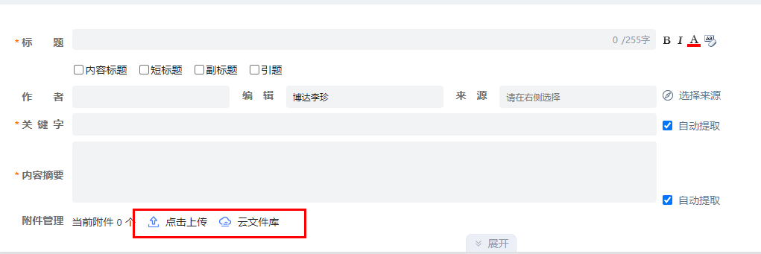
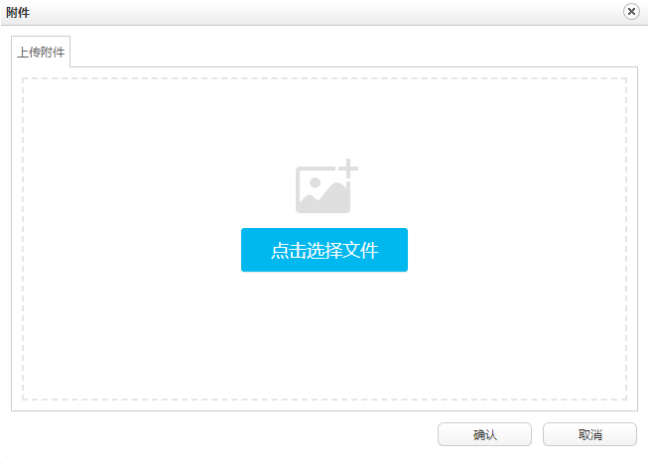
文章发布—附件的发布
8
一般附件大小不能超过1G

Slide 16
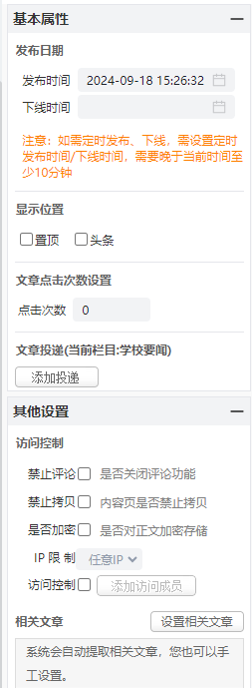
文章发布—“文章投递”
9
投递可将一篇文章同时发布到多个栏目或网站中
投递的文章与其他被投递栏目的文章为同一篇文章。（改一动全）

Slide 17
网站管理
02

Slide 18
审核流
1
当网站建立好之后，会有很多不同类别的信息，需要更多的管理员来维护，但对于普通管理员来说，他只能将维护的信息提交，不能直接发布到网站，如果要发布到网站上，他只能将维护的信息提交给他的上一级管理员，进行审核，审核没问题后发布到网上站,这就需要为网站设置审核流

Slide 19
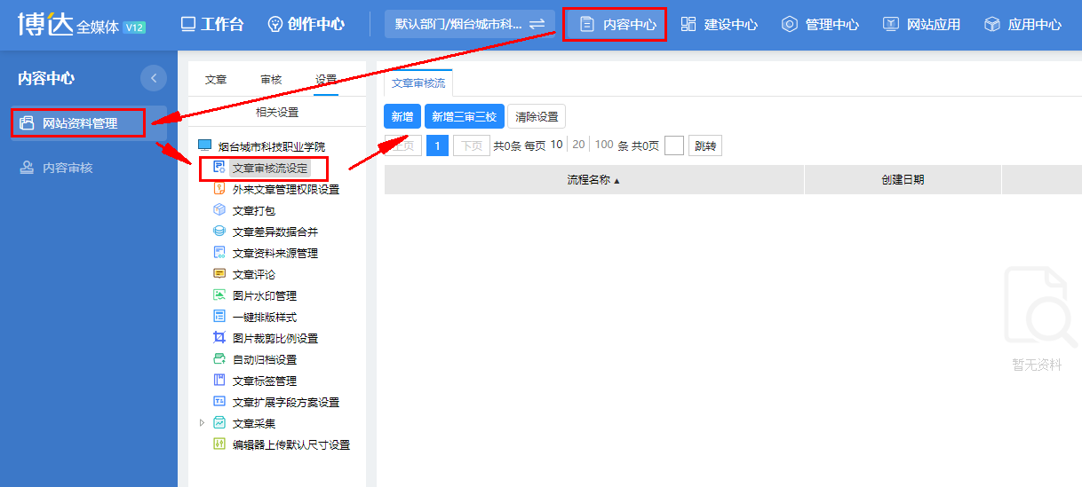
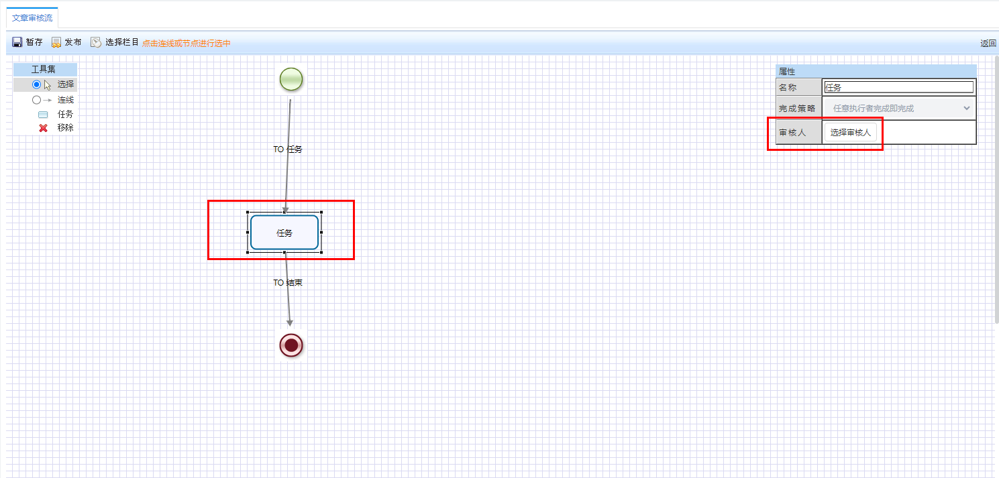
审核流的建立
1
选择“新增”按钮，输入需要设置的审核流的名称点击保存。
选择 “审核节点”，设置完成策略和具体的审核人
勾选需要设置审核流的栏目

Slide 20
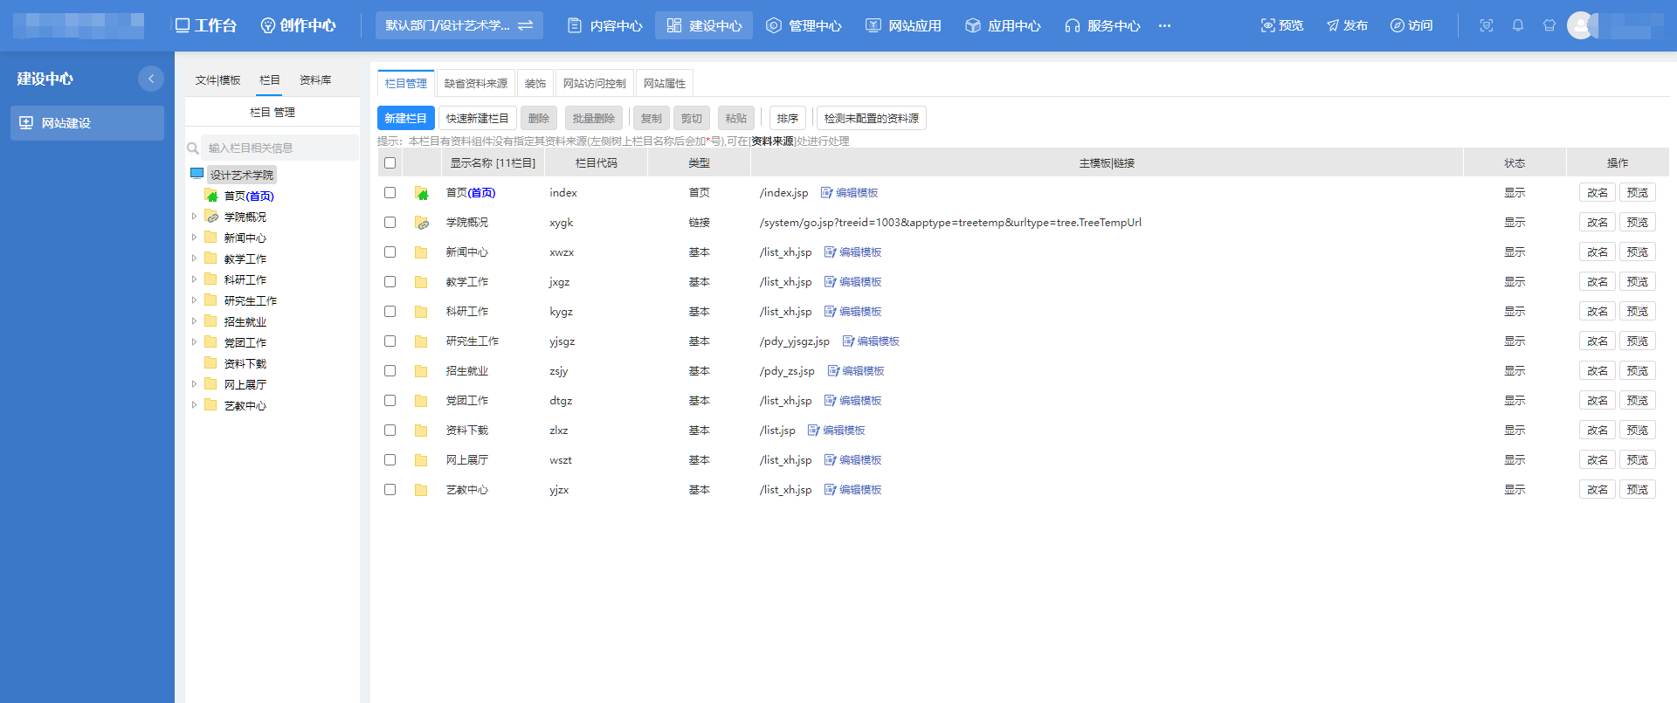
栏目调整—“栏目建立、删除、修改”
2

Slide 21
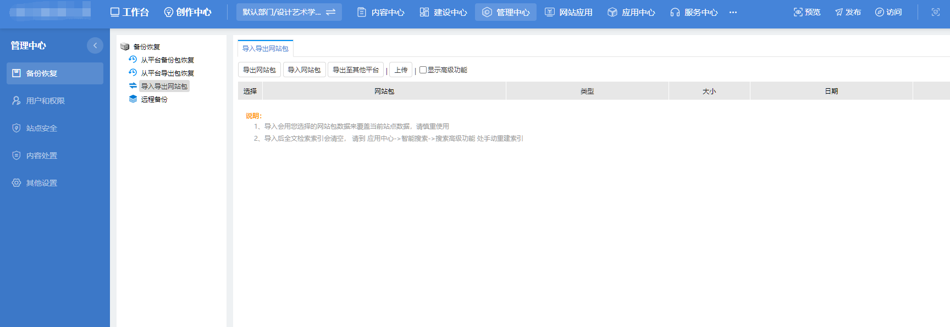
备份和恢复
3
对网站调整前请先“导出网站包”
如果网站修改错误，请先导出网站包后再将网站包导入
备份包数量请不要超过两个

Slide 22
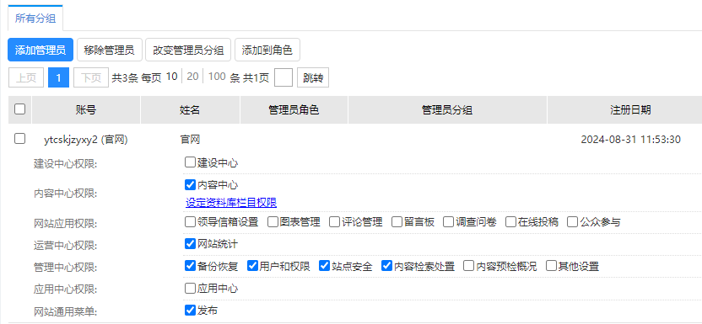
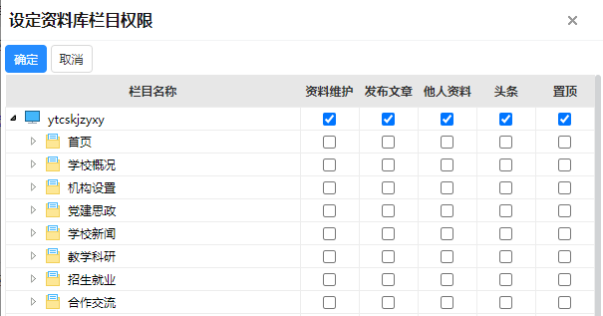
用户与权限
4
添加管理员后，需要添加维护模块
全部网站均需维护需要如右图勾选
为子栏目赋予权限时，上层栏目需要有显示权限
赋予别人权限不能超过自身权限
头条置顶建议只给一位管理员整体控制

Slide 23
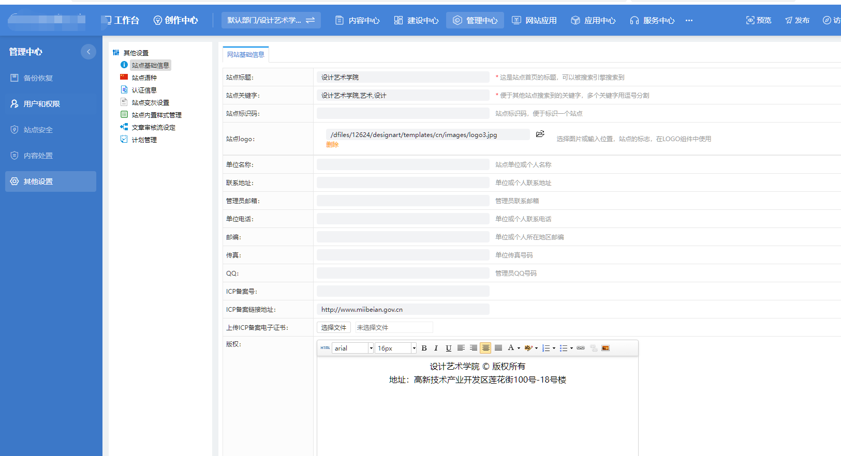
网站基础信息的修改
5

Slide 24
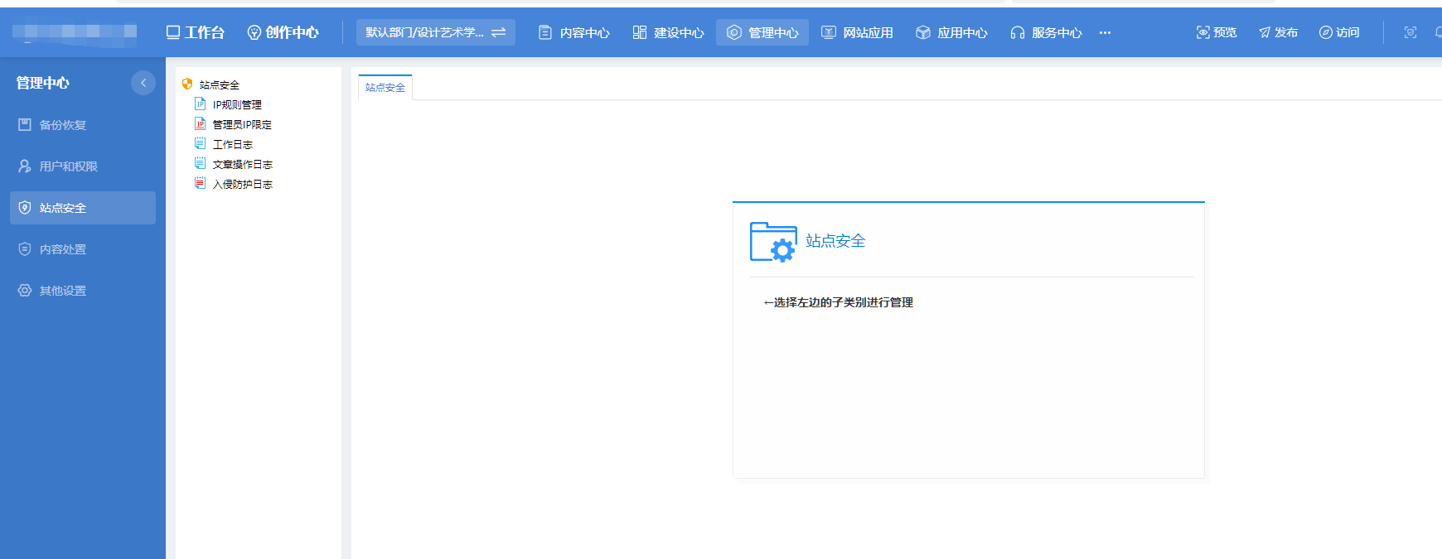
站点安全
6

Slide 25
资料管理
03

Slide 26
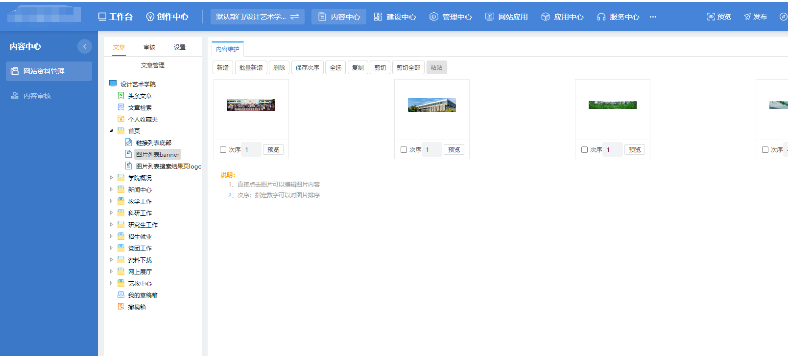
1
图片发布—“内容中心->网站资料管理”
新增、批量新增、修改、删除、排序
图片链接地址可以是：
  一个网址
  网站栏目
  一篇具体的文章
  外站的某个栏目或文章
  图片源图

Slide 27
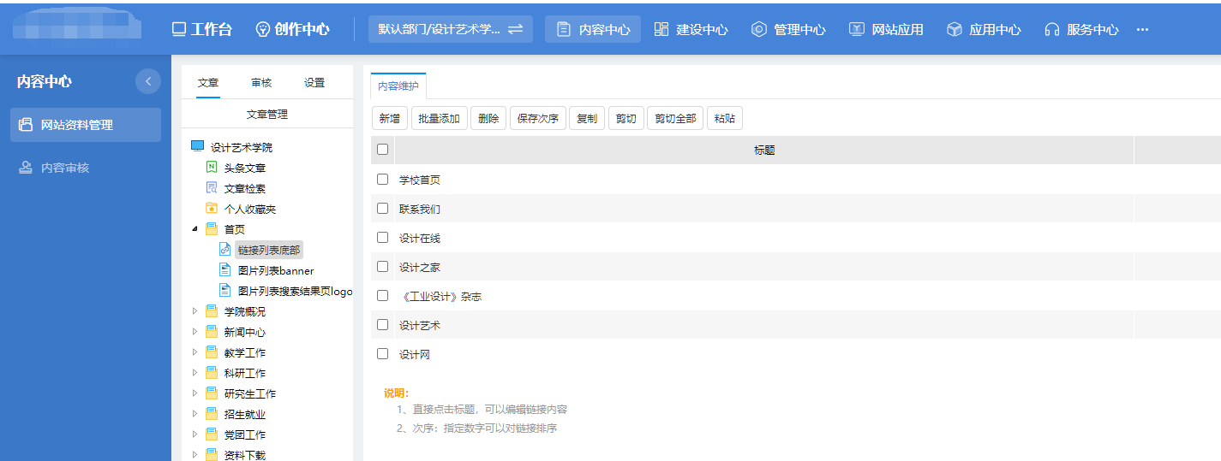
2
链接发布—“内容中心->网站资料管理”
新增、批量新增、修改、删除、排序
图片链接地址可以是：
  一个网址
  网站栏目
  一篇具体的文章
  外站的某个栏目或文章
  图片源图

Slide 28
答疑环节
04

Slide 29
服务体系
项目经理
客服
值班客服
立项后至项目验收三个月
验收满三个月至整个服务周期
下班后、周末、节假日

Slide 30

高校行业第一品牌
地址：中国·西安高新技术开发区锦业路125号
总机：029-81021800（00-10）
传真：029-81021820
网址：www.chinawebber.com
邮箱：market@chinawebber.com
全国服务热线：400-605-1065
博达服务公众号

Slide 31
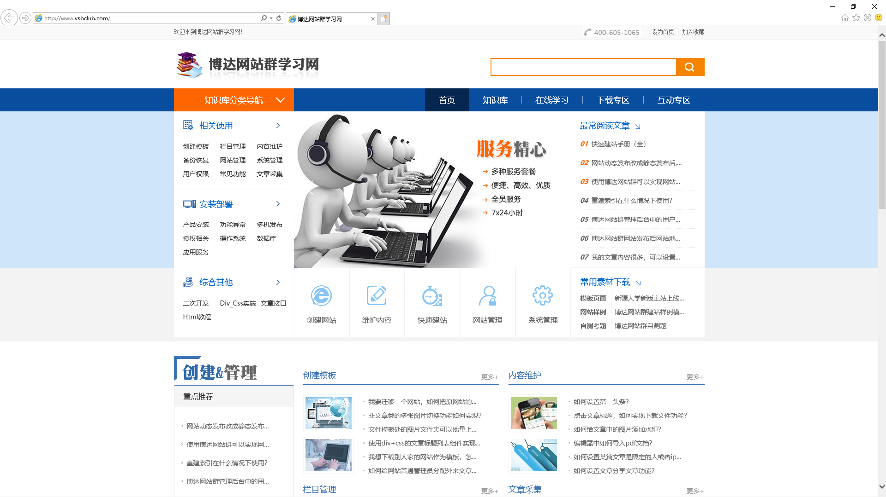
博达网站群学习网：http://www.vsbclub.com/
专业的网站群产品和解决方案提供商

